Slide 1
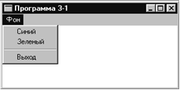
РЕСУРСЫ: МЕНЮ

Slide 2
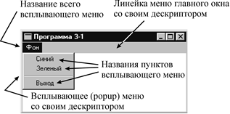

Slide 3
/*Пример 3-1. Программа с меню в главном окне
Заголовочный файл 3-1.h*/
#define MI_BLUE 100
#define MI_GREEN 101
#define MI_EXIT 102
/*Файл ресурсов 3-1.RC*/
#include "3-1.h"
Main MENU{
POPUP "Фон" {
MENUITEM "Синий", MI_BLUE
MENUITEM "Зеленый", MI_GREEN
MENUITEM SEPARATOR
MENUITEM "Выход", MI_EXIT
}
}
/*Файл с исходным текстом
программы 3-1.CPP*/
…
WNDCLASS wc;
wc.lpszMenuName="Main";

Slide 4
/*Оконная функция WndProc главного окна*/
LRESULT CALLBACK WndProc(HWND hwnd,
UINT msg, WPARAM wParam,LPARAM lParam)
{
static HBRUSH hBlueBrush, hGreenBrush;
static int sw;
switch(msg){
case WM_CREATE:
hBlueBrush = CreateSolidBrush(RGB(100,100,255));
hGreenBrush=CreateSolidBrush(RGB(100,255,100));
break;
case WM_COMMAND:
switch(wParam) {
case MI_BLUE:
sw=1;
InvalidateRect(hwnd,NULL,TRUE);
break;
case MI_GREEN:
sw=2;
InvalidateRect(hwnd,NULL,TRUE);
break;
case MI_EXIT:
DestroyWindow(hwnd);
break;
}

Slide 5
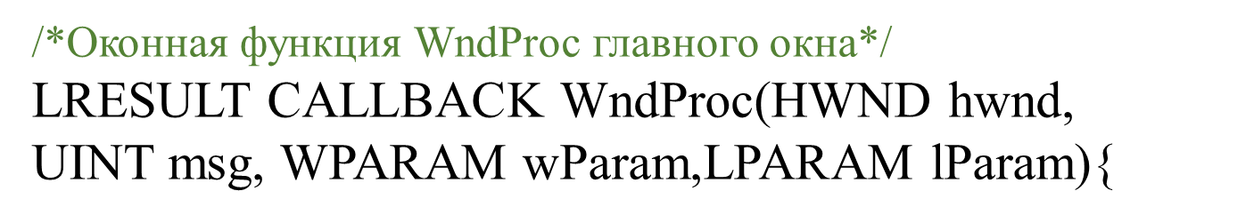
case WM_Paint:
PAINTSTRUCT ps;
HDC hdc=BeginPaint( hwnd, &ps);
if(sw==1)
FillRect( hdc, &ps.rcPaint, hBlueBrush);
if(sw==2)
FillRect( hdc, &ps.rcPaint, hGreenBrush);
EndPaint( hwnd, &ps);
break;

Slide 6
КОМПИЛЯТОР ПРОГРАММЫ
3-1.CPP
3-1.OBJ
КОМПОНОВЩИК TLINK
3-1.EХЕ
КОМПИЛЯТОР РЕСУРСОВ
3-1.RC
3-1.RES
РЕСУРСЫ ПРИЛОЖЕНИЯ
КОДЫ
и
ДАННЫЕ
ПРИЛОЖЕНИЯ

Slide 7
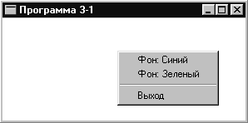
ПЛАВАЮЩЕЕ МЕНЮ

Slide 8
case WM_RBUTTONDOWN:
HMENU hPopupMenu = CreatePopupMenu();
AppendMenu(hPopupMenu, MF_STRING,MI_BLUE,_T(“Фон:Синий”));
AppendMenu(hPopupMenu,MF_STRING,MI_GREEN,_T(“Фон:Зелёный”));
AppendMenu(hPopupMenu, MF_SEPARATOR, 0, NULL);
AppendMenu(hPopupMenu, MF_STRING, MI_EXIT, _T(“Выход”);
TrackPopupMenu(hPopupMenu, TPM_LEFTBUTTON | TPM_LEFTALIGN,
Msg.pt.x, Msg.pt.y, 0, hWnd, NULL);
break;

Slide 9
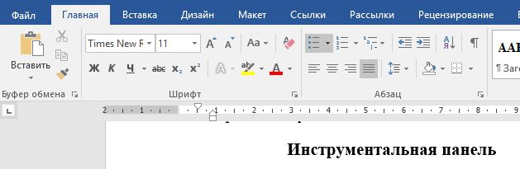
ИНСТРУМЕНТАЛЬНАЯ ПАНЕЛЬ
ОБЫЧНОЕ МЕНЮ
ИНСТРУМЕНТАЛЬНАЯ
ПАНЕЛЬ
TBBUTTON
(commctrl.h)
CreateToolbarEx()

